Slide 1




Implémentation d'un algorithme de fusion de capteurs pour des robots mobiles sous-marins ou terrestres
Albane Ordrenneau Tuteur : M. Nicolas Boizot

Slide 2
SOMMAIRE
Structures d’accueil 3
Contexte et objectifs du stage 4
Les Turtlebots 5
Les Rovs 6
Les logiciels utilisés 8
Travaux de Mme. Feddaoui 9
Travaux effectués sur le Turtlebot2 10
Travaux effectués sur les BlueRovs 14
Travaux effectués sur le Mini-Rov 16
Travaux effectués sur le Turtlebot3 17
Conclusion personnelle 18

Slide 3
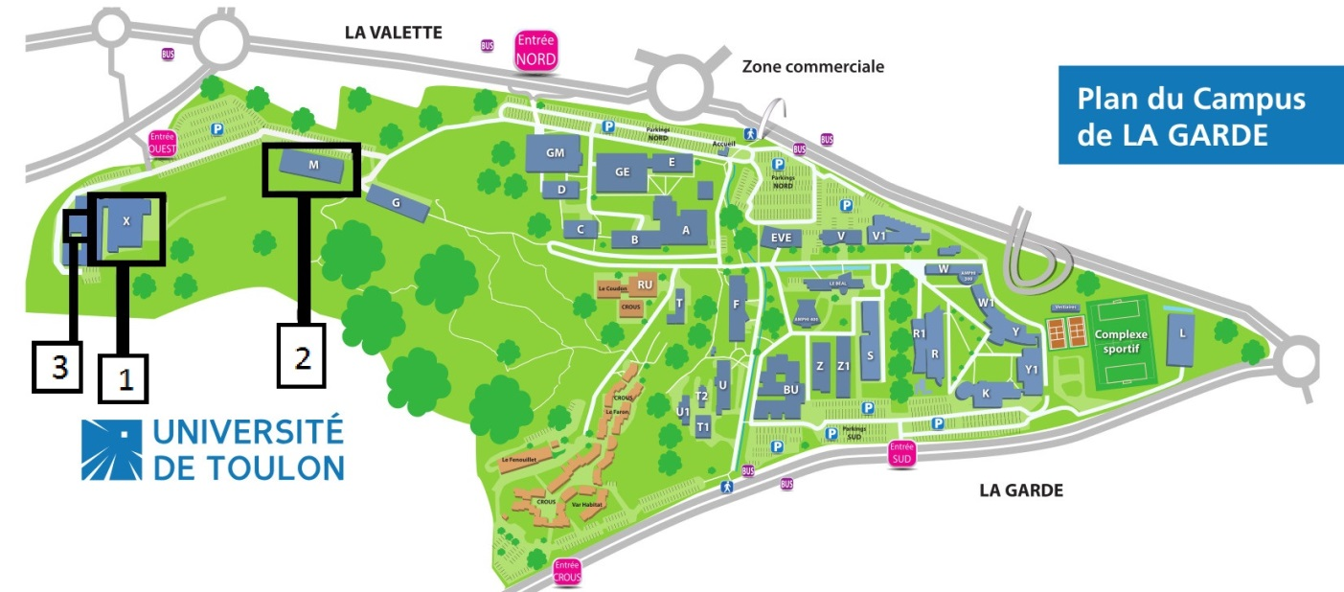
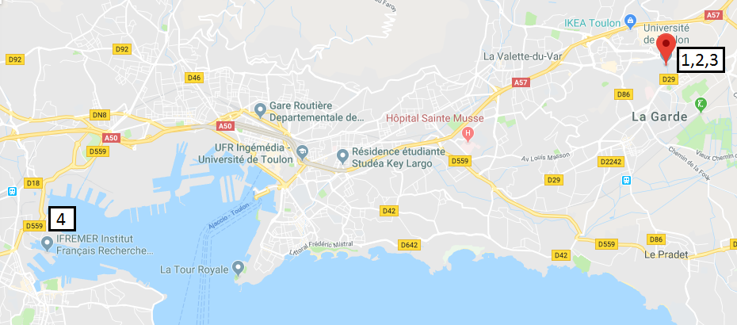

Structures d’accueil
&

Slide 4
Contexte et objectifs du stage
Contexte : Mme A.Feddaoui , doctorante → Valider les travaux simulés grâce à des données expérimentales
→ Sur des robots sous-marins
Objectifs :
Rendre les robots utilisables par tous
Simplifier l’utilisation des robots
Utiliser l’algorithme de Mme A.Feddaoui sur des données réelles
Implémenter l’algorithme dans les robots

Slide 5
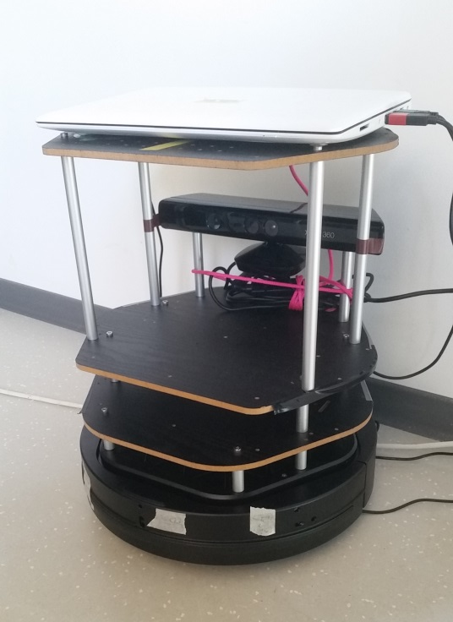
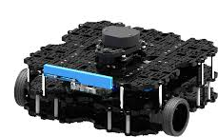
Les Turtlebots
Robots Mobiles Terrestres
Unicycle
Camera
IMU
Odométrie
Ordinateur
Pare-chocs
Contact roue/sol
Lidar

Slide 6
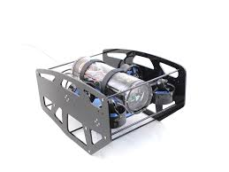
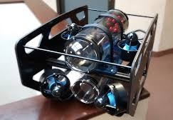
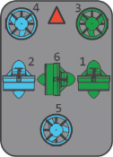
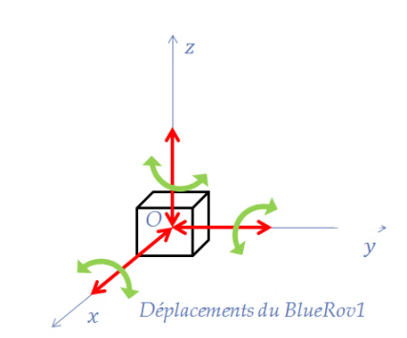
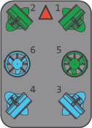
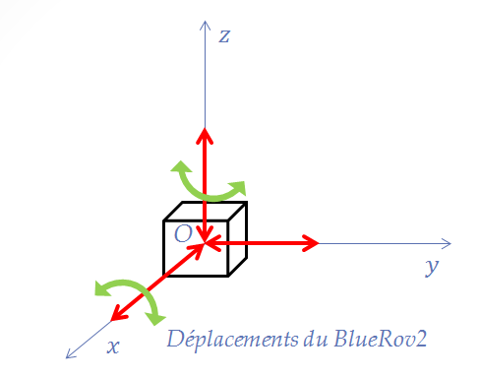
Les Rovs
Robot Mobile Sous-Marins
Camera
IMU
Ordinateur
Projecteurs
Câble ombilicale

Slide 7
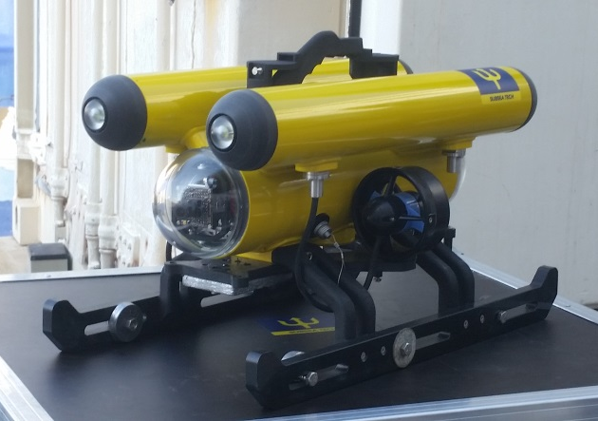


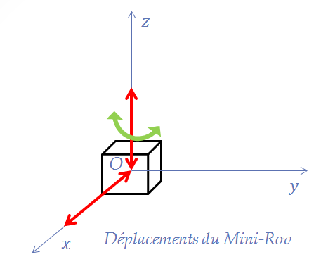
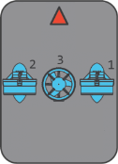
Les Rovs
Robot Mobile Sous-Marins
Camera
IMU
Ordinateur
Projecteurs
Câble ombilicale
+
Sonar
USBL
DVL

Slide 8




Les logiciels utilisés
ROS Kinetic → Pour communiquer avec les robots
(récupérer les données capteurs et publier des ordres aux actionneurs)
Gazebo → Environnement de simulation pour tester les codes avant de les implémenter sur robots
Matlab → Utiliser par Mme A.Feddaoui pour simuler son algorithme
Jupyter → Permet de tester le code ligne par ligne, utiliser pour traduire le code Matlab en langage Python

Slide 9

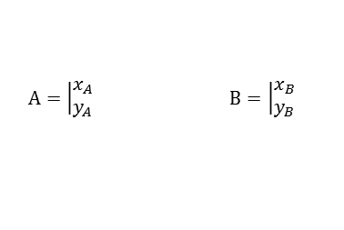
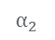
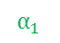
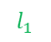

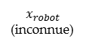
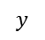
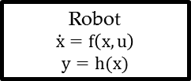
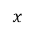
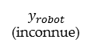
Travaux de Mme. Feddaoui
Observateurs non linéaires pour les systèmes à mesures asynchrones ou datations incertaines :
application robotique sous-marine dédiée à l'asservissement référencé multi-capteurs
$$y$$
u
Robot
$$\dot{x}=f\left(x,u\right)$$
$$y=h(x)$$
y
$$y_{robot}$$
(inconnue)
θ
$$α_{1}$$
$$l_{1}$$
$$α_{2}$$
Observateur
$$\hat{x}$$
$$x_{robot}$$
(inconnue)
$$x$$
$A=\left|\begin{aligned}x_{A} \\ y_{A}\end{aligned}\right.$ $B=\left|\begin{aligned}x_{B} \\ y_{B}\end{aligned}\right.$
A. Feddaoui, N. Boizot, E. Busvelle et V. Hugel, «High-gain extended Kalman for continuous-discrete systems with asynchronous measurements.,» mai 2018. http://hal.archives-ouvertes.fr/hal-01785473/.

Slide 10
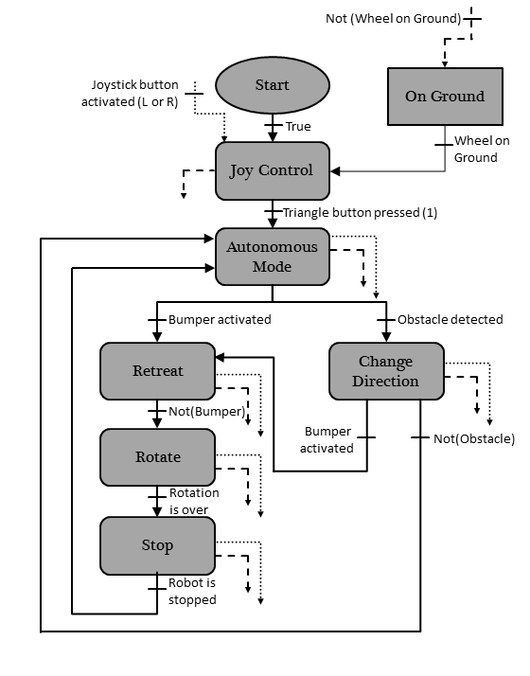
Travaux effectués sur le Turtlebot2
Fonctionnement du Turtlebot2

Slide 11
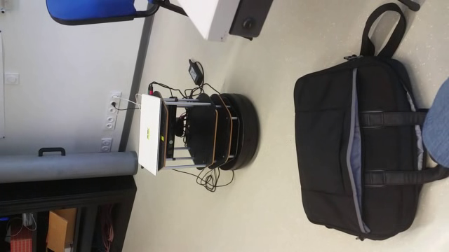
Travaux effectués sur le Turtlebot2

Slide 12
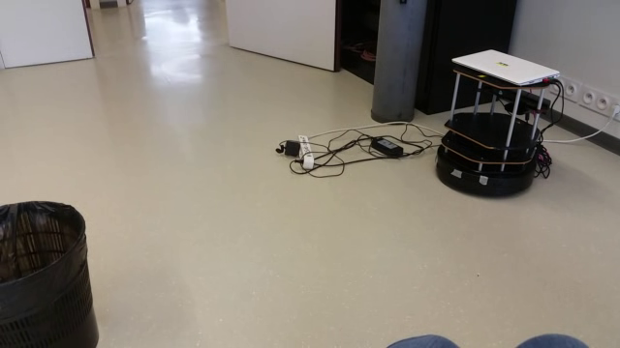
Travaux effectués sur le Turtlebot2

Slide 13
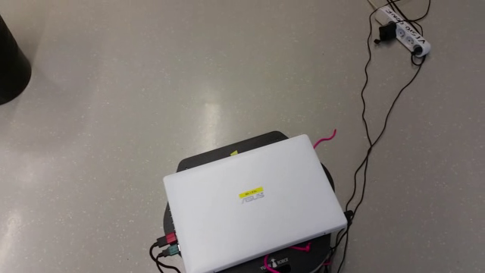
Travaux effectués sur le Turtlebot2

Slide 14
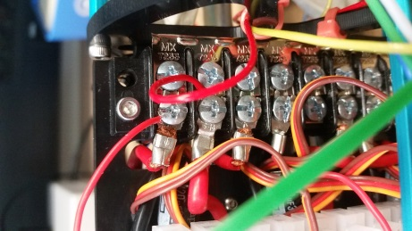
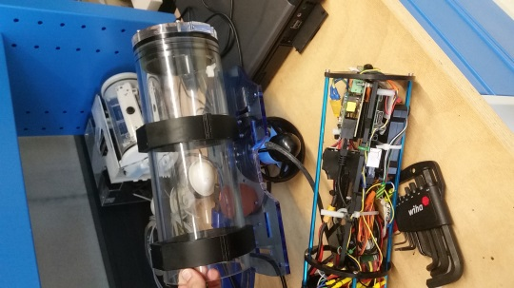
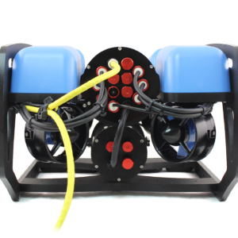
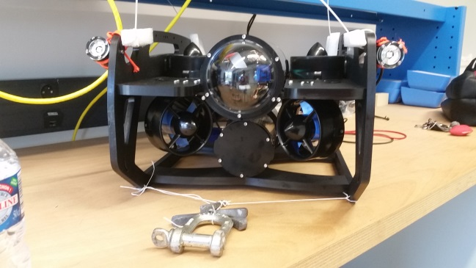
Travaux effectués sur les BlueRovs
Maintenance électrique :
Vérifier les câblages
Optimiser l’espace et la position des câbles
Maintenance hydraulique :
Graisser les joints
Serrer les bouchons
Vérifier l’étanchéité

Slide 15
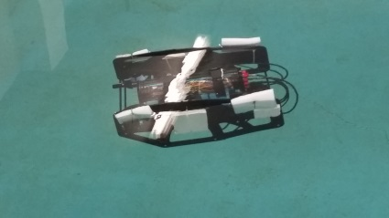
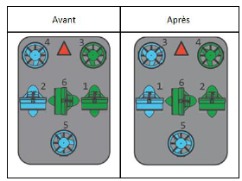
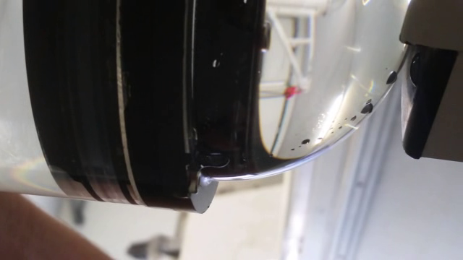
Travaux effectués sur les BlueRovs
Vérifier le fonctionnement des propulseurs hors de l’eau
Ajuster la ligne de flottaison
Calibrer les puissances des moteurs
Problèmes rencontrés :
Mauvaise identification des moteurs
Fuite de tube de plexiglas

Slide 16
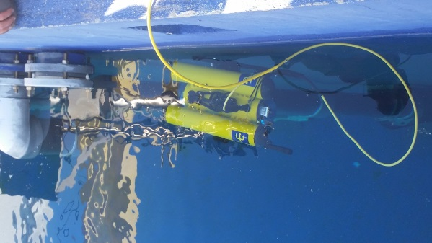
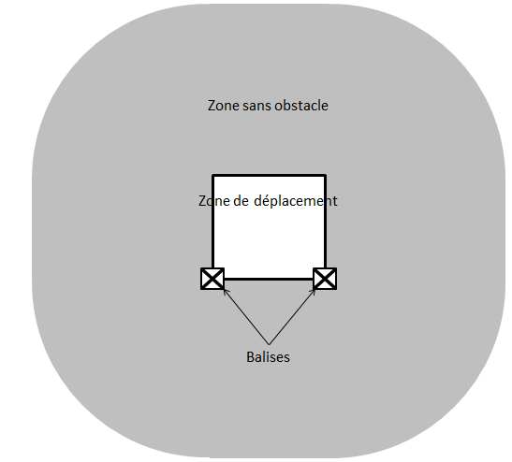
Travaux effectués sur le Mini-Rov
Réception du robot + Recette
Définition de protocole
d’acquisition de données
Scénario réalisé pour acquérir des données
Fuite sur le robot, réparation prévue semaine du 10 septembre
→ Aucune manipulation n’a pu être faite ☹

Slide 17
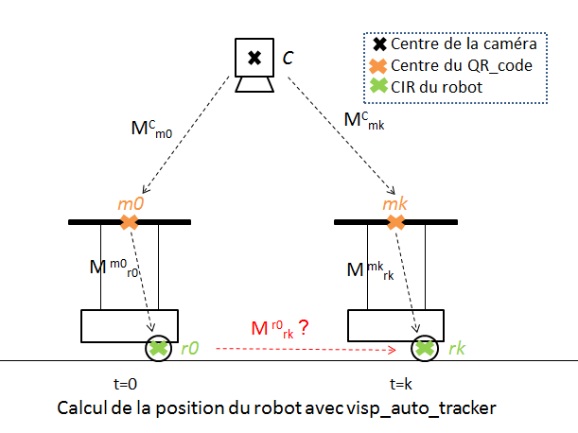
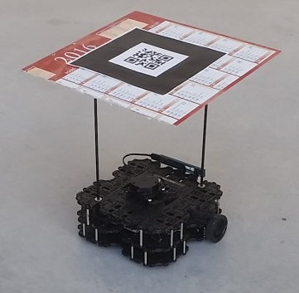
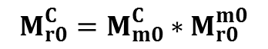
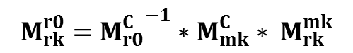
Travaux effectués sur le Turtlebot3
Adaptation du code du Turtlebot2
Vérité terrain avec visp_auto_tracking (traque de QR-code)
$$M_{r0}^{C}=M_{m0}^{C}∗M_{r0}^{m0}$$
$$M_{rk}^{r0}={M_{r0}^{C}}^{−1}∗M_{mk}^{C}∗ M_{rk}^{mk}$$

Slide 18
Conclusion personnelle
Expériences humaines :
Collaboration entre plusieurs laboratoires,
Faire le liens entre ces laboratoires,
Transmission de son savoir, ses recherches (recevoir et donner)
Expériences professionnelles :
Acquisition de compétences techniques et théorique (ROS , Python, …)
Création de tutoriels
Perspectives :
Manipuler le Mini-Rov
Simuler les résultats sous Gazebo, puis sur les robots.
Terminer l’implémentation directement sur le robot → créer une fonction qui calcule la position estimée du robot et l’utilise pour se diriger.

